Slide 1
Topologi Jaringan
Electronic Engineering Polytechnic Institut of Surabaya – ITS
Kampus ITS Sukolilo Surabaya 60111

Slide 2
Pendahuluan
Jaringan komputer adalah kumpulan dua atau lebih dari komputer yang saling berhubungan satu sama lain.
Kebutuhan yang diperlukan dalam koneksi jaringan :
  Koneksi secara fisik (Topologi secara fisik)
  Koneksi secara Logis (Topologi secara Logic)

Slide 3
Koneksi Fisik Jaringan
Kebutuhan Peralatan Jaringan
  PC
  NIC
  Network Media
  Peralatan Jaringan
    Repeater
    Hub
    Bridge
    Switch
    Router
Bentuk Koneksi secara Fisik
  Bus
  Star
  Extended Star
  Ring
  Mesh

Slide 4
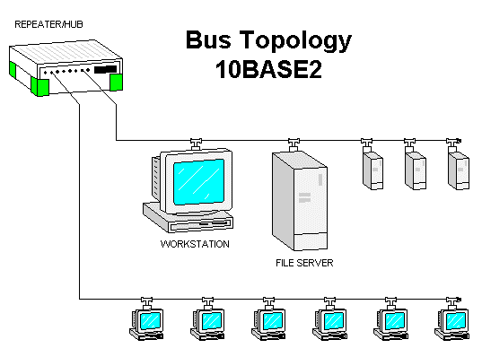
Koneksi Bus
Biasa disebut sebagi topology bus (Bus Topology
Menggunakan kabel tunggal dan semua komputer terhubung dengannya

Slide 5
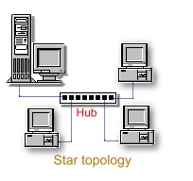
Koneksi Star
Biasa disebut Topologi Star
Semua komputer terhubung ke suatu titik pusat (biasa disebut concentrator).
Peralatan yang dipakai sebagai concentrator adalah hub atau switch
Topologi yang paling umum dipakai

Slide 6
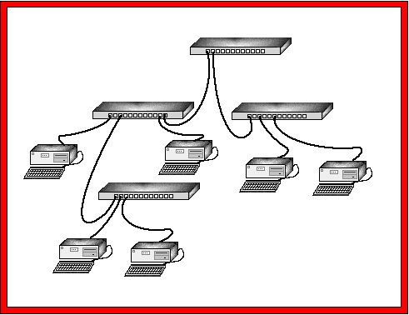
Extended Star
Beberapa jaringan star digabung menjadi satu jaringan star yang besar

Slide 7
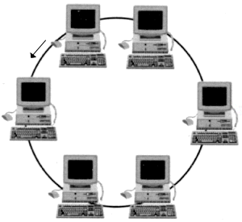
Koneksi Ring
Biasa disebut sebagai topologi ring
Satu komputer terkoneksi ke komputer berikutnya sampai terakhir dan kembali ke komputer pertama

Slide 8
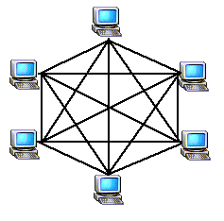
Koneksi Mesh
Setiap komputer terkoneksi dengan semua komputer yang ada

Slide 9
Koneksi Secara Logis
Biasa disebut sebagai Topologi Logik Jaringan
Berupa aturan supaya perangkat jaringan bisa saling berkomunikasi.
ada beberapa jenis topologi logik yang dikenal saat ini yaitu :
    Aturan bagaimana data di transmisikan lewat media, ada beberapa macam yang dipakai :
        Ethernet → Yang paling umum dipakai
        FDDI
        Token Ring
        ATM
    Aturan bagaimana komputer saling bertukar data/informasi
        TCP/IP → Yang paling umum dipakai
        IPX/SPX

Slide 10
Ethernet
Pada dasarnya ethernet adalah suatu aturan bagaimana caranya dua atau lebih komputer menggunakan satu media untuk saling bertukar informasi
Aturan ini akan diakomodasi oleh TCP/IP dalam hal pengiriman data melalui media yang ada

Slide 11
Bagaimana Komputer Bisa Saling Berhubungan ?
Pada awal 1980-an International Organization for Standardization (ISO), suatu badan dunia yang mengatur standarisasi-standarisasi mengeluarkan sebuah konsep Open System Interconnection (OSI) yang secara konseptual menjelaskan bagaimana proses komunikasi data yang terjadi dalam jaringan komputer.
Model OSI membagi kompleksitas komunikasi data dari asal(source) ke tujuan (destination) dengan melalui lapisan-lapisan (layer), dimana setiap lapisan secara jelas mempunyai fungsi dan hubungan yang saling terkait. Model OSI ini terdiri dari 7 layer.
Sedangkan untuk model riil bagaimana kedua komputer saling berhubungan maka digunakan konsep TCP/IP yang dikeluarkan oleh Department of Defense (DoD) yang membagi layer komunikasi menjadi 4 layer

Slide 12
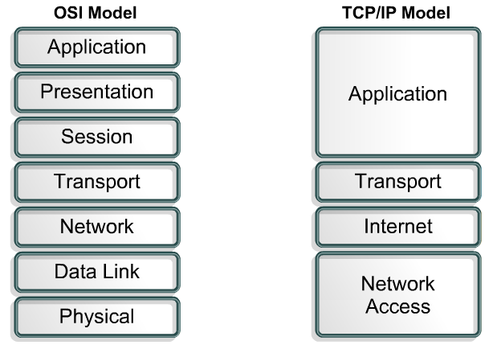
Model OSI dan TCP/IP
Untuk kemudahan pembelajaran kita menggunakan Model OSI
Untuk implementasi menggunakan TCP/IP
Berbentuk layering

Slide 13
OSI Layer
Layer Physical.
Layer Datalink.
Layer Network.
Layer Transport.
Layer Session.
Layer Presentation.
Layer Application.

Slide 14
TCP/IP Layer
Layer Network, berisikan layer phisik dan datalink yang merupakan perangkat keras jaringan. Ethernet bekerja pada layer ini.
Layer Internet Protocol, Internet Protocol (IP) adalah protokol yang paling penting. IP memberikan fungsi pengalamatan dan fungsi routing pada jaringan dalam pengiriman data.
Layer Transport, Layer transport memberikan fungsi pengiriman data secara end-to-end ke sisi remote. Aplikasi yang beragam dapat melakukan komunikasi secara serentak simulaneously).
Layer Aplikasi, sebagai interface user berupa program aplikasi untuk berkomunikasi menggunakan TCP/IP

Slide 15
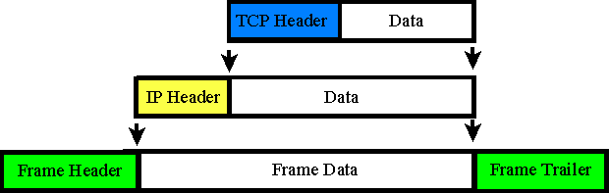
Penamaan Data pada OSI Layer
Application Header + data
Data – Application, Presentation, Session Layer
Segment - Transport Layer
Packet - Network Layer
Frame - Datalink Layer
010010100100100100111010010001101000…
Bit Stream - Physical Layer

Slide 16
Linux Network Troubleshooting
Physical Layer
    lspci
    mii-tool
    dmesg | grep eth
DataLink Layer
    arp
Network Layer
    ifconfig
    route
    ping
    traceroute
    mtr
    netconfig
Transport
    Netstat

Slide 17
Troubleshooting Physical Layer
lspci
    untuk mengecek apakah interface jaringannya sudah terpasang atau belum.
mii-tool
    Untuk melihat apakah linknya sudah ada atau belum
dmesg | grep eth
    Untuk mengecek ethernet card ada apa belum

Slide 18
Troubleshooting DataLink Layer
arp
    Untuk melihat alamat NIC dari komputer yang terkoneksi secara langsung dengan kita.

Slide 19
Troubleshooting Network Layer
ifconfig
    Command yang dipakai untuk melihat interface dan alamat yang diberikan ke interface tersebut
route
    Memeriksa tabel routing, menambah dan menghapus tabel routing
ping
    Memeriksa koneksi dengan protokol ICMP
traceroute
    Memeriksa tahapan koneksi
mtr
    Command gabungan ping dan traceroute
netconfig
    Command untuk konfigurasi ip secara permanen

Slide 20
Troubleshooting Transport Layer
Netstat
    Untuk mengetahui port berapa saja yang terbuka untuk koneksi pada PC

